Slide 1
الثالث الثانوي
الصف/ المرحلة
الأول
الفصل الدراسي
كــــيــــــمـــيـــاء 3
المـــــــــــــــــــــــــــــــــــــــــادة
تابع استعمال ثوابت الاتزان
– حساب التراكيز عند الاتزان ص142
موضوع الدرس
مــاجـد الــحـكـــمي
اسم المعلم

Slide 2
حساب التراكيز عند الاتزان
الفكرة الرئيسية
يمكن استعمال تعبير ثابت الاتزان في حساب تراكيز المواد وذوبانيتها .
2

Slide 3
حساب التراكيز عند الاتزان
الفكرة الرئيسية
يمكن استعمال تعبير ثابت الاتزان في حساب تراكيز المواد وذوبانيتها .
3

Slide 4
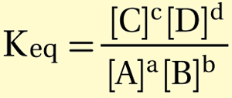
حساب التراكيز عند الاتزان
كيف يتم حساب التراكيز عند الاتزان ؟
- تمثل[A] [B ] التراكيز المولارية للمتفاعلات
- [C]و[D] التراكيز المولارية للنواتج
- تمثل الاسس a وbوcوd معاملات المعادلة الموزونة
4

Slide 5

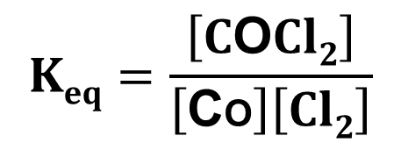
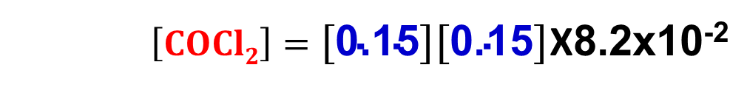
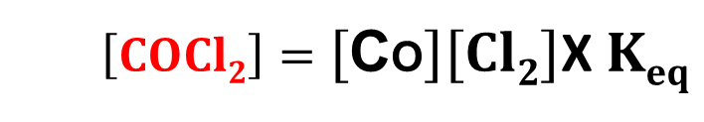
حساب التراكيز عند الاتزان
كيف يتم حساب التراكيز عند الاتزان ؟
CO(g) + Cl2(g) COCl2(g)
ثابت الاتزان للتفاعل التالي:
تدريب1
يساوي 8.2x10⁻² . أوجد تركيز COCl2
علما بأن تراكيز المواد [CO] = 0.15 mol/L , [Cl₂] = 0.15 mol/L
الحل
$$Keq=\frac{\left[C\text{O}Cl2\right]}{\left[\text{C}\text{O}\right]\left[Cl2\right]}$$
$\left[COCl2\right]=\left[\text{C}\text{O}\right]\left[Cl2\right]$X $Keq$
$\left[COCl2\right]=\left[\text{0.15}\right]\left[\text{0.15}\right]$X8.2x10⁻²
=
=
= 18.45x10⁻⁴ mol/L
5

Slide 6
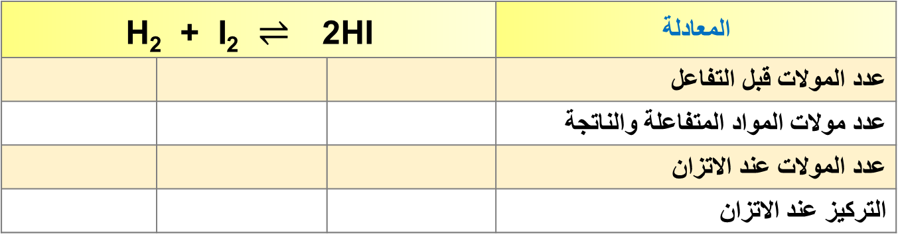
حساب التراكيز عند الاتزان
مزج 2mol من الهيدروجين H₂ مع 3mol من اليود I₂ في وعاء سعته 10L وعند الاتزان كانت كمية يوديد الهيدروجين HI الناتجة عند الاتزان 3.6mol .
تدريب2
احسب قيمة ثابت الاتزان حسب التفاعل التالي H_{2(g)} + I_{2(g)} 2HI_{(g)}
المعادلة | H₂ + I₂ $⇌$ 2HI
عدد المولات قبل التفاعل
عدد مولات المواد المتفاعلة والناتجة
عدد المولات عند الاتزان
التركيز عند الاتزان
0 | 3 | 2
2x | X | X
2x | 3-x | 2-x
2x/10 | (3-x)/10 | (2-x)/10
6

Slide 7
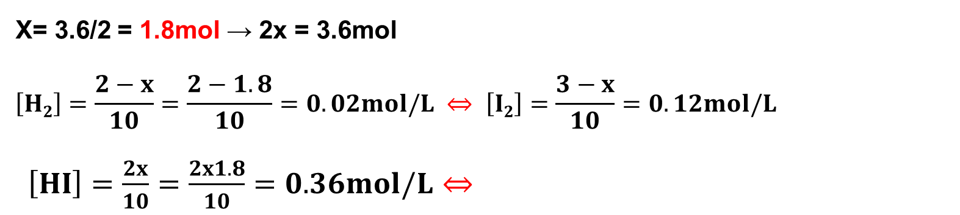
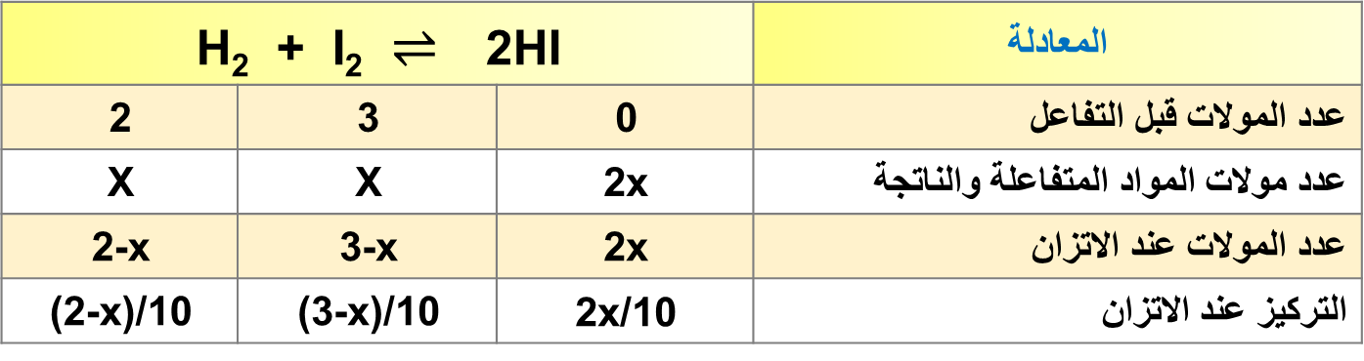
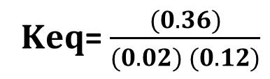
حساب التراكيز عند الاتزان
المعادلة | H₂ + I₂ $⇌$ 2HI
عدد المولات قبل التفاعل | 0 | 3 | 2
عدد مولات المواد المتفاعلة والناتجة | 2x | X | X
عدد المولات عند الاتزان | 2x | 3-x | 2-x
التركيز عند الاتزان | 2x/10 | (3-x)/10 | (2-x)/10
كمية HI عند الاتزان = 3.6mol
X= 3.6/2 = 1.8mol → 2x = 3.6mol
$$\left[H2\right]=\frac{2−x}{10}=\frac{2−1.8}{10}=0.02mol/L ⇔ \left[I2\right]=\frac{3−x}{10}=0.12mol/L$$
$\left[HI\right]=\frac{2x}{10}=\frac{2x1.8}{10}=0.36mol/L⇔$
²
$Keq$= $\frac{(0.36)}{(0.02) (0.12)}$
=54
7

Slide 8
حساب التراكيز عند الاتزان
يمكن استعمال تعبير ثابت الاتزان في حساب تراكيز المواد وذوبانيتها .
الخلاصة
لحساب التراكيز عند الاتزان
8

Slide 9

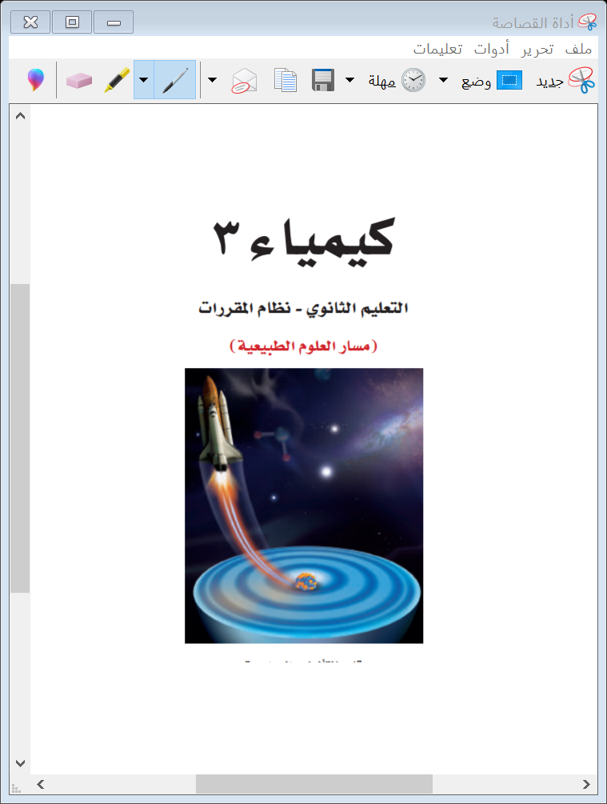
حساب التراكيز عند الاتزان
المــــراجـــــــــع:
كتاب كيمياء3 التعليم الثانوي نظام المقررات
(مسار العلوم الطبيعية)
طبعة 1442 – 2020م
الفصل الدراسي الأول

